Slide 1
第八章 栅格数据空间分析

Slide 2
主要内容
基于栅格数据的空间分析是GIS空间分析的基础，也是ArcGIS 的空间分析模块的核心内容。栅格数据的空间分析主要包括：距离制图、 密度制图、表面分析、统计分析、重分类、栅格计算等功能。 ArcGIS 栅格数据空间分析模块（Spatial Analyst）提供了有效工具集，方便执行各种栅格数据空间分析操作，解决空间问题。
设置分析环境
距离制图
密度制图
表面分析
统计分析
重分类
栅格计算

Slide 3
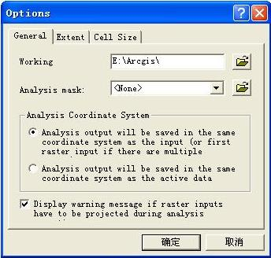
一、设置分析环境
1. 设置工作路径
缺省情况下分析结果将自动保存在操作系统的默认路径下。也可以通过栅格空间分析模块中的Option选项的设置，可以指定新的所有分析结果的默认存放位置。
图8.1 设置工作路径

Slide 4
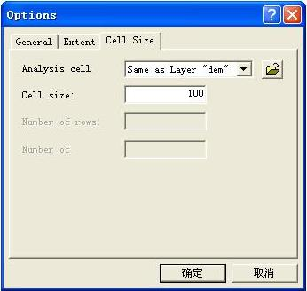
一、设置分析环境
2. 设置栅格大小
栅格大小指分析过程中系统默认的栅格数据的栅格单元大小（Cell Size），又称为分析解析度。栅格数据的空间分析就是在每一个栅格单元的基础上进行的。如果单元过大则分析结果精确度降低，如果单元过小则会产生大量的数据，且计算速度降低。故而需要选择合适的单元大小。
图8.2 设置栅格大小

Slide 5
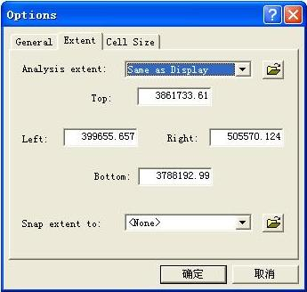
一、设置分析环境
3. 设置分析区域
（1）利用坐标设置分析区域
通过设定矩形四边坐标值，定义一个用户需要的矩形计算范围。
图8.3 利用坐标设置分析区域

Slide 6
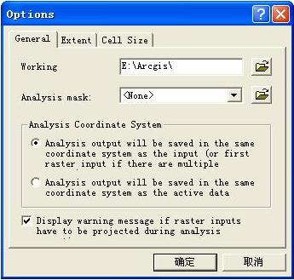
一、设置分析环境
2）使用掩码设置分析区域
分析掩码标识分析过程中需要考虑到的分析单元即分析范围。首先预设分析掩码，并对不需要进行分析的单元赋空值，然后进行分析。
图8.4 利用掩码设置分析区域

Slide 7
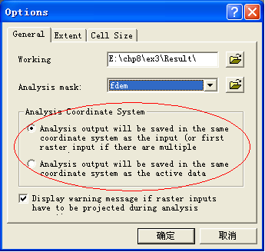
一、设置分析环境
4. 设置坐标系统
在ArcGIS的空间分析中，可以通过两种方式设定分析结果的坐标系统配准方式：
（1）分析结果以输入栅格的坐标系统来存储(如果存在多个输入栅格，则将以第一个输入栅格坐标系统存储)；
（2）分析结果将以“Active”数据的坐标系统来存储。
图8.5 设置坐标系统

Slide 8
一、设置分析环境
5. 过程文件管理
（1） 在函数对话框中输入结果全名；
（2）通过目录表永久保存计算结果；
选择需要永久保存的数据层，点击鼠标右键，选择Make Permanent命令，在弹出的对话框中设置目录路径并为结果指定名称。
（3）通过保存地图文档永久保存计算结果。
在文件（File）菜单中选择保存（Save）或另存为（Save As）命令。在弹出的对话框中指定存放路径和文件名称，并在保存类型下拉箭头中选择ArcMap Documents（*.mxd）。

Slide 9
二、距离制图
距离制图（Distance）即根据每一栅格相距其最邻近要素（又称 “源”）的距离来进行分析制图，从而反映出每一栅格与其最邻近源的相互关系。通过距离制图可以获得很多相关信息，指导人们进行资源的合理规划和利用。例如，飞机失事紧急救援时从指定地区到最近医院的距离；消防、照明等市政设施的布设及其服务区域的分析等。
此外，也可以根据某些成本因素找到A地到B地的最短路径或成本最低路径。本节就ArcGIS中距离制图的基本原理和实现过程进行详细阐述。

Slide 10
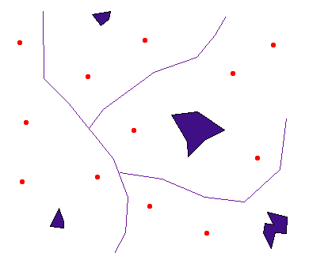
二、距离制图
1. 距离制图基础
（1） 源
源即距离分析中的目标或目的地。如学校，商场，水井，道路等。表现在GIS数据特征上是一些离散的点、线、面要素。要素可以邻接，但属性必须不同。
图8.6 源分布图

Slide 11
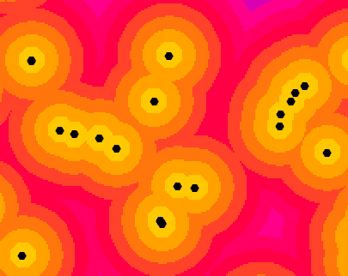

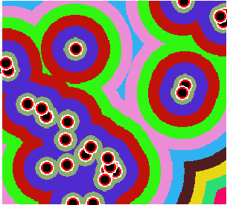
二、距离制图
（2） 距离制图函数
1）直线距离函数
直线距离函数用于量测每一栅格单元到最近源的直线距离。它表示的是每一栅格单元中心到最近源所在栅格单元中心的距离。
图8.7 直线距离图

Slide 12

二、距离制图
2）成本距离加权函数
成本距离加权函数用其它函数因子修正直线距离，这些函数因子即为单元成本。通过成本距离加权功能可以计算出每个栅格到距离最近、成本最低源的最少累加成本。这里成本的意义非常广泛，它可以是金钱、时间或偏好。直线距离功能就是成本距离加权功能的一个特例，在直线距离功能中成本就是距离。
成本距离加权依据每个格网点到最近源的成本，计算从每个格网点到其最近源的累加通行成本。

Slide 13
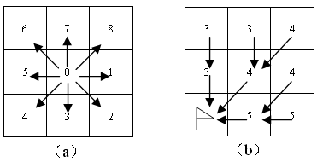
二、距离制图
3）方向函数
距离方向函数表示了从每一单元出发，沿着最低累计成本路径到达最近源的路线方向。图（ a ）为距离方向编码示意，0表示当前格网，1~8分别表示不同方向。图（ b ）从方向数据中识别的从每一单元出发，沿着最低累计成本路径到达最近源的路线图。
图8.8 距离方向编码

Slide 14
二、距离制图
4）成本
成本即到达目标、目的地的花费，包括金钱、时间、人们的喜好等等。影响成本的因素可以只有一个，也可以有多个，如学校的选址，不仅要考虑位置的适宜性，还要考虑土地利用现状、交通是否便捷，等等。成本栅格数据记录了通过每一单元的通行成本。成本分配加权函数通过计算累加成本来找寻最近源。
成本数据的获取一般是基于重分类功能来实现的通行成本的计算。一般将通行成本按其大小分类，再对每一类别赋予一定的量值，成本高的量值小，成本低的量值大。成本数据是一个单独的数据，但有时会遇到需要考虑多个成本，如需要考虑时间和空间通达性两种成本，此时需要对各自分类好的时间和空间通达性两种成本，根据影响百分比对其数据集赋权重，让它们分别乘以各自百分比然后相加，就生成了成本栅格数据。

Slide 15
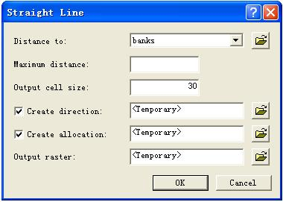
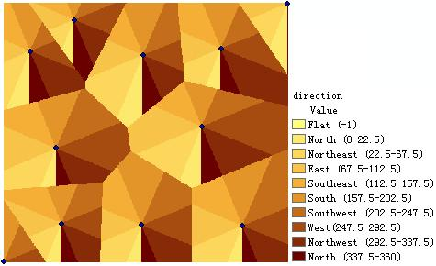
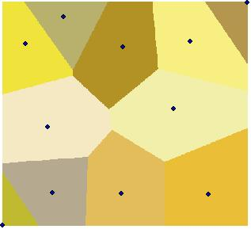
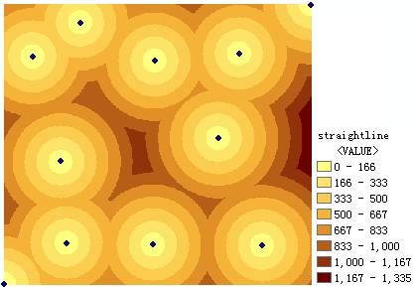
二、距离制图
2. 直线距离
直线距离功能计算了每个栅格与最近源之间的欧氏距离，并按距离远近分级。
图8.9 直线距离函数对话框
图8.10 直线方向数据
图8.12 直线分配数据
图8.13 直线距离数据

Slide 16
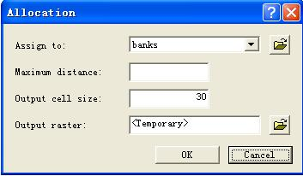
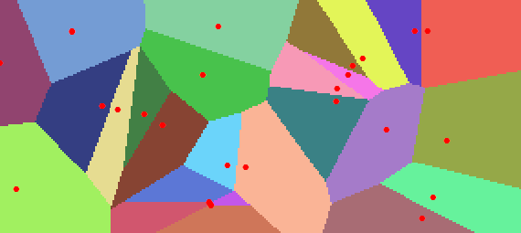
二、距离制图
3. 区域分配
依据最近距离将所有栅格单元分配给离其最近的源，并通过分配函数给其赋予源的值。
图8.14 区域分配对话框
图8.15 区域分配结示意图

Slide 17
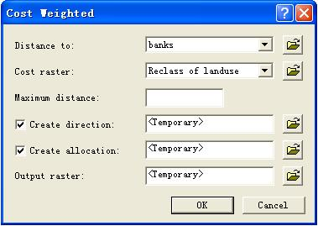
二、距离制图
4. 成本距离加权
成本距离加权功能计算出每个栅格到距离最近、成本最低源的最少累加成本，同时生成另外两个相关输出：基于成本的方向数据和分配数据。
成本数据表示每一个单元到它最近源的最小累积成本；
方向数据表示从每一单元出发，沿着最低累计成本路径到达最近源的路线方向；
分配数据通过对整个区域的划分表示了每个栅格所属的最近源。
图8.16 成本距离加权函数对话框

Slide 18
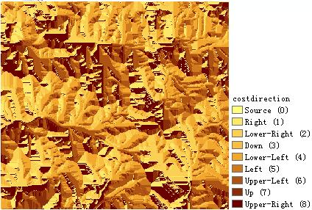
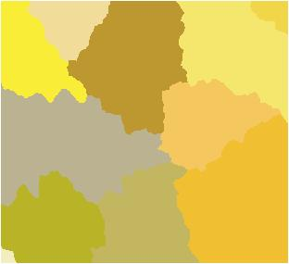
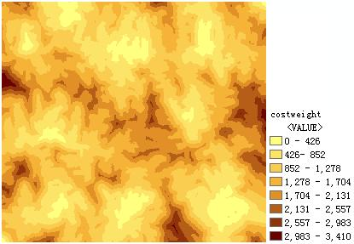
二、距离制图
A 成本方向数据
B 区域分配数据
C 成本累计数据
图8.17 成本距离加权计算结果示意

Slide 19
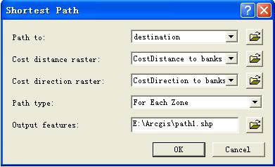
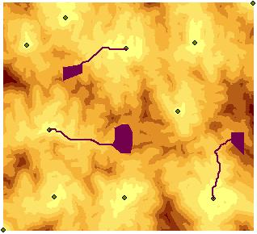
二、距离制图
5. 最短路径
最短路径功能是来计算并显示从目标点到源的最短路径或最小成本路径。
图8.18 最短路径对话框
图8.19 最短路径示意图

Slide 20
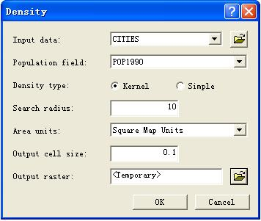
三、密度制图
密度制图主要是根据输入的已知点要素的数值及其分布，以每个待计算格网点为中心，进行环形区域的搜寻，进而来计算每个格网点的密度值。
图8.20 密度制图

Slide 21
三、密度制图
根据内插原理的不同，密度制图可以分为核函数密度制图（Kernal）和简单密度制图（Simple）。
1. 核函数密度制图：在核函数密度制图中，落入搜索区内的点具有不同的权重，靠近格网搜寻区域中心的点或线会被赋以较大的权重，随着其与格网中心距离的加大权重降低。它的计算结果分布较平滑；
2. 简单密度制图：在简单密度制图中，落在搜寻区域内的点或线有同样的权重，先对其进行求和，然后用其合计总数除以搜索区域的大小,从而得到每个点的密度值。

Slide 22
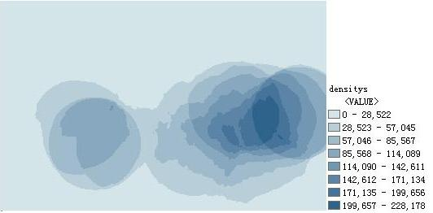
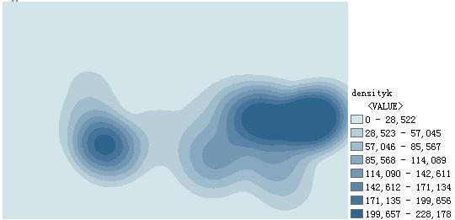
三、密度制图
根据内插原理的不同，密度制图可以分为核函数密度制图（Kernal）和简单密度制图（Simple）。
图8.21 Simple方法密度图
图8.22 Kernel方法密度图

Slide 23
四、表面分析
表面分析主要通过生成新数据集，诸如等值线、坡度、坡向、山体阴影等派生数据，获得更多的反映原始数据集中所暗含的空间特征、空间格局等信息。
在ArcGIS中，表面分析的主要功能有：查询表面值、从表面获取坡度和坡向信息、创建等值线、分析表面的可视性、从表面计算山体的阴影、确定坡面线的高度、寻找最陡路径、计算面积和体积、数据重分类、将表面转化为矢量数据等。
在本节中主要介绍ArcGIS表面分析中的栅格插值，基于DEM的等值线绘制，坡度、坡向等基本地形因子的提取，以及山体阴影的提取这些常用的基本分析功能，表面分析的三维表达等复杂分析功能请参阅第9章（三维分析）。

Slide 24
四、表面分析
1. 栅格插值
根据离散采样点，通过栅格插值运算生成栅格表面。主要方法有反距离权（IDW）、样条函数（Spline）和克里金（Kriging ）三种。
栅格插值也包括重采样，通过内插计算改变栅格大小。

Slide 25
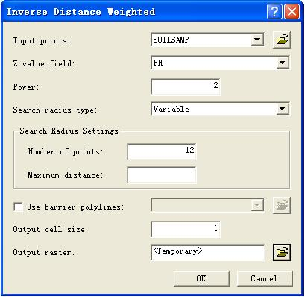
四、表面分析
1）反距离权(IDW)插值
IDW（Inverse Distance Weighted）是一种常用而简便的空间插值方法,它以插值点与样本点间的距离为权重进行加权平均,离插值点越近的样本点赋予的权重越大。
在每一个格网点周围搜索若干已知离散点，用以内插格网点值，既可生成一个新的格网。这种算法的前提是离散点均匀分布，点集的密集程度足以满足在分析中反映局部表面变化时可以使用IDW。
图8.23 IDW对话框

Slide 26
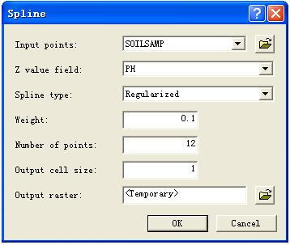
四、表面分析
2）样条函数(SPLINE ) 插值
SPLINE是以减少一定坡曲率的方式，生成精确的穿过输入数据点的光滑表面。由于SPLINE是基于生成具有连续的二阶导数和最小的平方曲率的插值方法，所以它适合那些空间连续型数据。比如生成降雨量模拟表面以及污染物浓度渐变曲面。
图8.24 Spline对话框

Slide 27
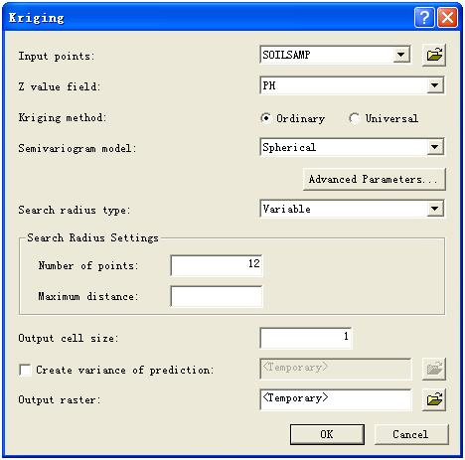
四、表面分析
3）克里格(KRIGING ) 插值
克里格插值法分为普通克里格法和泛克里格法。克里格法的基本原理是根据相邻变量的值，利用变异函数所揭示的区域化变量的内在联系来估计空间变量数值。克里格法分为两步：第一步是对已知点进行结构分析,也就是说,在充分了解已知点性质的前提下,提出变异函数模型；第二步是在该模型的基础上进行克里格计算。具体内容参见第十章。
图8.25 Kriging对话框

Slide 28
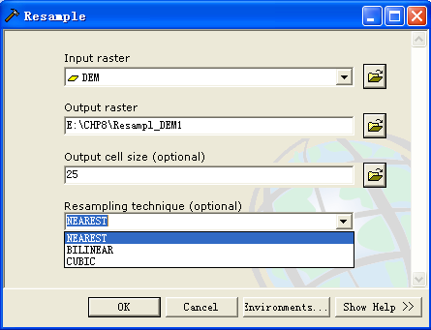
四、表面分析
4）克里格(KRIGING ) 插值
重采样就是将不同的栅格大小的栅格数据转化为同样栅格大小栅格数据的过程。
栅格数据的重采样主要基于三种方法：
a. 最邻近(NEAREST)采样
b.双线性（BILINEAR）采样
c. 三次卷积（CUBIC）采样
图8.26 重采样参数设置框

Slide 29
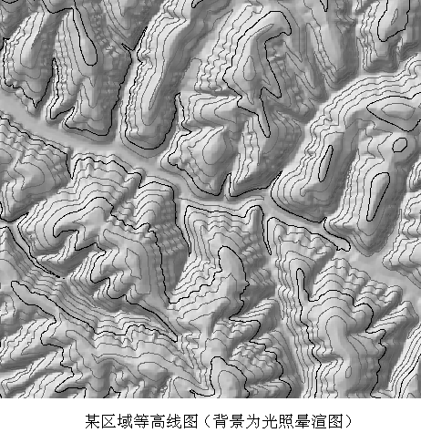
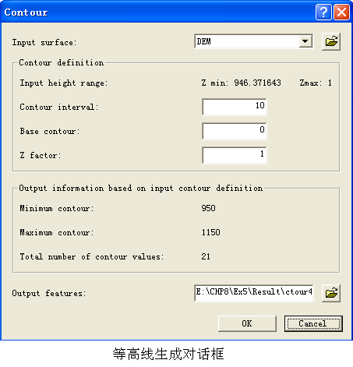
四、表面分析
2.等值线绘制
图8.28 生成等高线对话框
图8.27 某地区等高线图

Slide 30
四、表面分析
3. 地形因子提取
因子分析方法是GIS空间分析，尤其GIS数字地形分析常用的基本分析方法。不同的地形因子从不同侧面反映了地形特征性，实际应用人们提出了各种各样的地形因子。从其所描述的空间区域范围，常用的地形因子可以划分为微观地形因子与宏观地形因子两种基本类型。按照提取地形因子差分计算的阶数，又可将地形因子分为一阶地形因子、二阶地形因子和高阶地形因子。

Slide 31
四、表面分析
地形因子
微观地形因子
宏观地形因子
坡 度
坡 向
坡度变率
坡向变率
平面曲率
剖面曲率
坡 长
坡 形 因 子
地形粗糙度
地形起伏度
高程变异系数
地表切割深度
图8.29 依据空间区域范围的坡面因子分类体系

Slide 32
四、表面分析
地形因子
一阶地形因子
二阶地形因子
复合地形因子
坡 度
坡 向
坡度变率
坡向变率
平面曲率
剖面曲率
坡 长
坡 形 因 子
地形粗糙度
地形起伏度
高程变异系数
地表切割深度
图8.30 基于提取算法的坡面因子分类体系

Slide 33
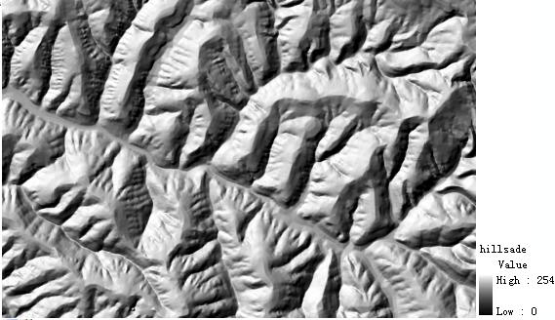
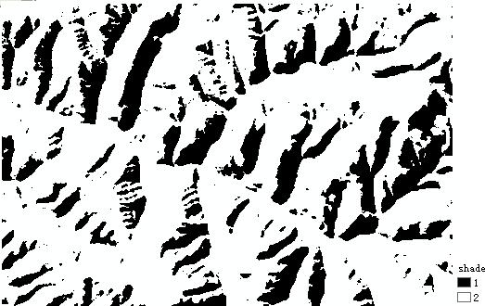
四、表面分析
4. 山体阴影
山体阴影是根据假想的照明光源对高程栅格图的每个栅格单元计算照明值。山体阴影图不仅很好地表达了地形的立体形态，而且可以方便的提取地形遮蔽信息。计算过程中包括三个重要参数：太阳方位角、太阳高度角、表面灰度值。
图8.31 表面阴影图
图8.32 阴影二值图

Slide 34
五、统计分析
1. 单元统计
以栅格单元为单位来进行单元统计（Cell Statistics）分析。
3
6
7
4
5
8
1
93
2
3
4
7
求最小值值
4
1
6
5
4
8
1
6
1
33
2
8
5
33
2
图8.33 最小值单元统计

Slide 35
五、统计分析
单元统计方法:
Minimum：找出各单元上出现最小的数值；
Maximum：找出各单元上出现最大的数值；
Range：统计各单元上出现数值的范围；
Sum：计算各单元上出现数值的和；
Mean： 计算各单元上出现数值的平均数；
Standard Deviation：计算各单元上出现数值的标准差；
Variety：找出各单元上不同数值的个数；
Majority：统计各单元上出现频率最高的数值；
Minority：统计各单元上出现频率最低的数值；
Median：计算各单元上出现数值的中值；

Slide 36
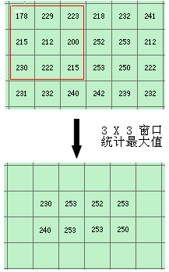
五、统计分析
2. 邻域统计
邻域统计的计算是以待计算栅格为中心，向其周围扩展一定范围，基于这些扩展栅格数据进行统计函数运算，从而得到此栅格邻域范围内的数据统计值。邻域统计通过窗口分析获得指定邻域的数据统计信息。如右图红色线范围就是一个3X3邻域统计分析窗口。
图8.35 邻域统计

Slide 37
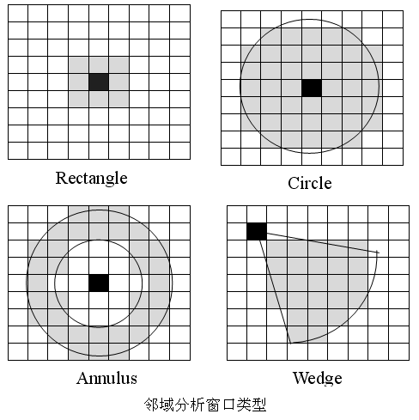
五、统计分析
邻域统计计算过程中，对于邻域的设置有不同的设置方法，常用的有四种邻域分析窗口
图8.36 邻域分析窗口类型

Slide 38
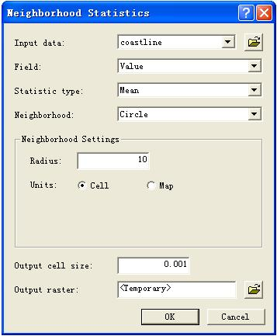
五、统计分析
邻域统计方法：
Minimum：找出在邻域的单元上出现最小的数值；
Maximum：找在邻域的单元上出现最大的数值；
Range：在邻域的单元上数值的范围；
Sum：计算邻域的单元内出现数值的和；
Mean：计算邻域的单元内出现数值的平均数；
Standard Deviation：计算邻域的单元内出现数值的标准差；
Variety：找出邻域的单元内不同数值的个数；
Majority：统计邻域的单元内出现频率最高的数值；
Minority：统计邻域的单元内出现频率最低的数值；
Median：计算邻域的单元内出现数值的中值。
图8.37 邻域统计对话框

Slide 39
五、统计分析
3. 分类区统计
分类区统计即以一个数据集为基础在它所包含的不同类别中对另一个被分类数据集进行统计。用来作为基础进行分类的分类区就是分类区数据中拥有相同值的所有栅格单元，而不考虑他们是否邻近。在此基础上对同一分类区所对应的被分类数据集进行统计，输出统计结果。

Slide 40
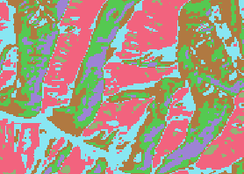
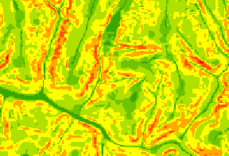


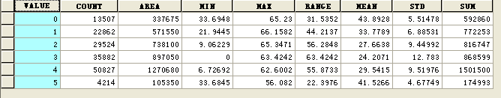
五、统计分析
分类区图层
被统计数据
统计结果，淡蓝色值为分类区代码
图8.38 分类区统计过程图

Slide 41
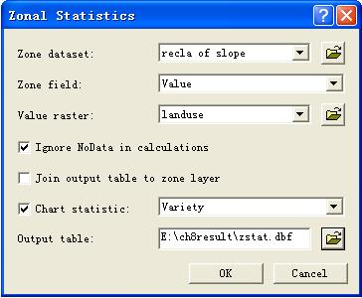
五、统计分析
分类区统计方法：
Minimum：找出在分类区内出现最小的数值；
Maximum：找出在分类区内出现最大的数值；
Range：在分类区内数值的范围；
Sum：计算在分类区内出现数值的和；
Mean：计算在分类区内出现数值的平均数；
Standard Deviation：计算在分类区内出现数值的标准差；
Variety：找出在分类区内不同数值的个数；
Majority：统计在分类区内出现频率最高的数值；
Minority：统计在分类区内出现频率最低的数值；
Median：计算在分类区内出现数值的中央值 。
图8.39 分类区统计对话框

Slide 42
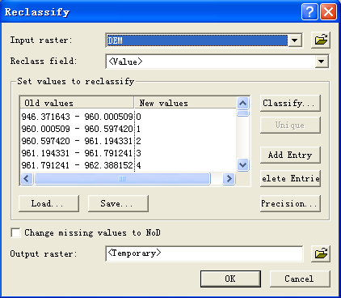
六、重分类
重分类即基于原有数值，对原有数值重新进行分类整理从而得到一组新值并输出。根据用户需要的不同，重分类一般包括四种基本分类形式：数值更新（用一组新值取代原来值）、类别合并（将原值重新组合分类）、 同标准分类（以一种分类体系对原始值进行分类），以及特定值重分类（为指定值设置空值）。
图8.40 重分类对话框

Slide 43
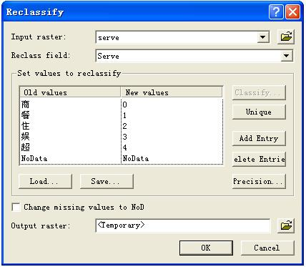
六、重分类
1. 数值更新
事物总是处于不断发展变化中的，地理现象更是如此，所以为了反映事物的实时真实属性，需要不断地去用新值代替旧值。例如，气象信息的实时更新，土地利用类型的变更等。
图8.41 数值更新示意图

Slide 44
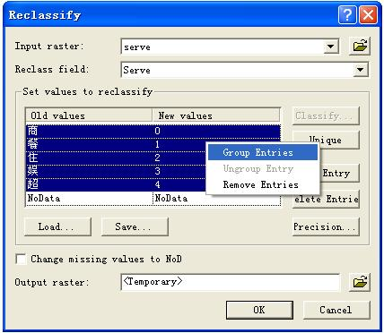
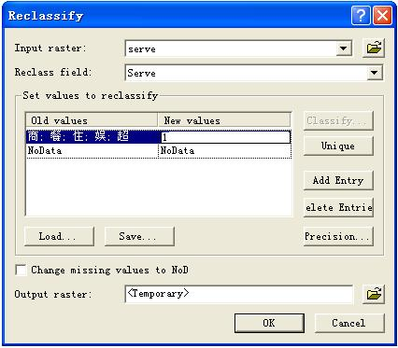
六、重分类
2. 类别合并
将一些具有某种共性的事物合并为一类。例如可以将商场，超市，餐馆等同归并为服务场所，也可将麦地，水稻地，菜地等同归并为耕地。
图8.42 类别合并过程示意图

Slide 45
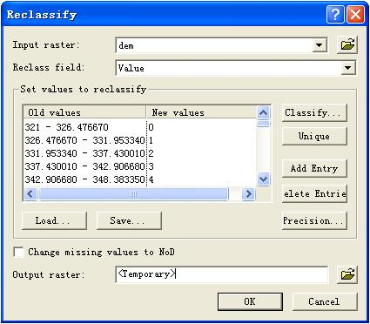
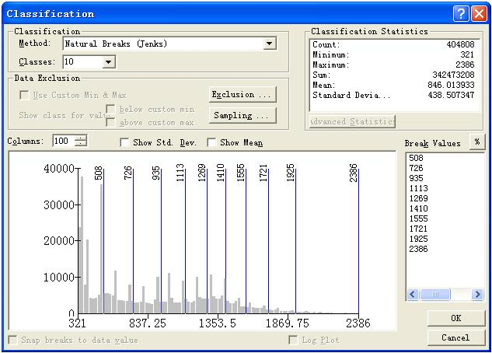
六、重分类
3. 同标准分类
将数据用一种等级体系来进行分类，或将多个栅格数据用统一的等级体系重新归类。
图8.43 同标准分类过程示意图

Slide 46
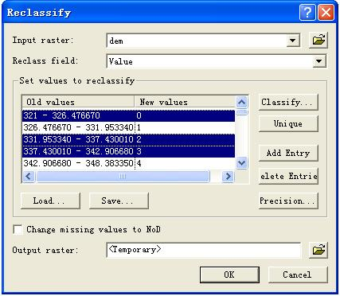
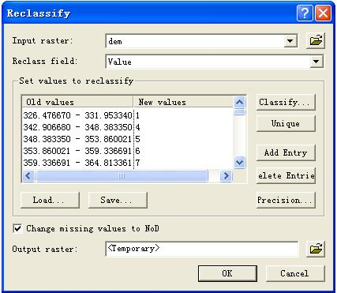
六、重分类
4. 特定值重分类
对栅格数据中的某些值设置空值来限制栅格计算。如分析掩码的创建。
图8.44 特定值重分类过程示意图

Slide 47
六、栅格计算
1. 数学运算
数学运算主要是针对具有相同输入单元的两个或多个栅格数据逐网格进行计算的。主要包括三组数学运算符：算术运算符，布尔运算符和关系运算符。
1）算术运算主要包括加、减、乘、除四种。
2）布尔运算主要包括：和(And)、或(Or)、异或(Xor)、非(Not) 。
3）关系运算符包括六种：＝，＜，＞，＜＞，＞＝，＜＝。

Slide 48
六、栅格计算
2. 函数运算
数学函数运算和栅格数据空间分析函数运算算术函数（Arithmetic）
算术函数：Abs、Int、Float、 Ceil）、Floor、IsNul。
三角函数：Sin、Cos、Tan、Asin、Acos、Atan。
对数函数：Exp 、Exp10 、Exp2 、Log 、Log10 、log2 。
幂函数：Sqrt 、Sqr 、Pow 。
栅格数据空间分析函数：ArcGis自带的大部分栅格数据分析与处理函数，如栅格表面分析中的slope、hillshade函数等等，在此也不一一列举，具体用法请参阅相关文档。

Slide 49
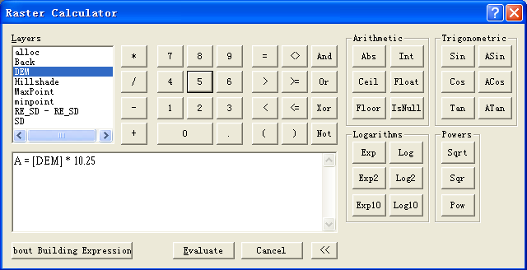
六、栅格计算
3. 栅格计算器
栅格计算器由四部分组成，左上部Layers选择框为当前Arcmap试图中已加载的所有栅格数据层名列表，双击任一个数据层名，该数据层名便可自动添加到左下部的公式编辑器中，中间部位上部是常用的算术运算符、0~10、小数点.、关系和逻辑运算符面板，单击便可自动添加按钮内容到公式编辑器中。右边可伸缩区域为常用的数学运算函数面板，同样单击便可自动添加按钮内容到公式编辑器中。
图8.45 栅格计算器

Slide 50
六、栅格计算
（1）简单数学计算
在公式编辑器中先输入计算结果名称，再输入等号（所有符号两边需要加一个空格），然后在Layers栏中双击要用来计算的图层，则选择的图层将会进入公式编辑器参与运算。其中“-”和“^”为单目运算符，运算符前可以不加内容，而只在运算符后加参与计算的对象，如a = - [slope]等。在公式编辑器如果引用Layers选择框的数据层，数据层名必须用[ ]括起来。

Slide 51
六、栅格计算
（2）数学函数运算
数学函数运算需要注意的是它输入时需要先点击函数按钮，然后在函数后面的括号内加入计算对象。应该注意一点，三角函数以弧度为其默认计算单位。
（3）栅格数据空间分析函数运算
数学栅格数据空间分析函数没有直接出现在栅格计算器面板中，因此需要计算者自己手动输入。需要时引用它们时，首先必须查阅有关文档，查清楚它们的函数全名、参数、引用的语法规则等。然后在栅格计算器输入函数全名，并输入一对小括号，再在小括号中输入相关参数或计算对象。

Slide 52
六、栅格计算
（4）多语句的编辑
ArcGIS栅格计算器多表达式同时输入，并且先输入的表达式运算结果可以直接被后续语句引用，如：
d = [DEM]*100
e = d >= 2500
一个表达式必须在一行内输入完毕，中间不能回行。此外，如果后输入的函数需要引用前面表达式计算结果，前面表达式必须是一个完整的数学表达式，如“d = [DEM]*100”，等号左边为输出数据文件名，右边为计算式。此外，引用先前表达式的输出对象时，直接引用输出对象名称，对象名称不需要用中括号括起来，如“e = d >= 2500”中“d”。

